Slide 1
L’ESPERTO IN RIQUALIFICAZIONE STRUTTURALE
DEL PATRIMONIO EDILIZIO
Prof. Vincenzo Piluso
Dipartimento di Ingegneria Civile

Slide 2
E’ oggi necessaria una figura professionale di ingegnere esperto nella riqualificazione strutturale del patrimonio edilizio?
Una visione del mercato del lavoro e dell’evoluzione delle competenze richieste per il futuro delle professioni tecnico-scientifiche non può prescindere dall’analisi della evoluzione del mercato delle costruzioni avvenuta negli ultimi anni.
Quadro attuale del mercato del lavoro nell’Ingegneria Civile
Prospettive future del mercato del lavoro nell’Ingegneria Civile
Esigenze formative per il futuro professionale nell’Ingegneria Civile
- 2/15 -

Slide 3
IL MERCATO DELLE NUOVE COSTRUZIONI
Indicatori dei permessi di costruire (Fonte: Banca Dati ISTAT)
EDILIZIA RESIDENZIALE
278602
20.48
54935
4.75
42920
3.71
Recupero del 4.3%
Recupero del 5.1%
- 3/15 -

Slide 4
IL MERCATO DELLE NUOVE COSTRUZIONI
Indicatori dei permessi di costruire (Fonte: Banca Dati ISTAT)
EDILIZIA NON RESIDENZIALE
36.02
13.09
7.07
Recupero del 16.8%
- 4/15 -

Slide 5
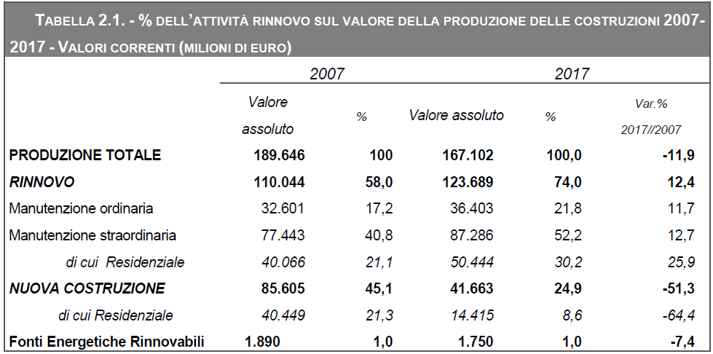
FONTE: CRESME (2017)
La riduzione del valore della produzione delle costruzioni è evidentemente dovuta alla forte riduzione delle nuove costruzioni.
La perdita è stata attenuata dall’aumento degli interventi di riqualificazione.
- 5/15 -

Slide 6
Non c’è dubbio che il periodo dal 2002 al 2015 ha segnato la più grave crisi mai avvenuta in Italia nel settore delle costruzioni.
La riduzione del valore della produzione delle costruzioni è stata conseguenza della forte riduzione delle nuove costruzioni, sia residenziali che non residenziali.
Tuttavia nel periodo 2007-2017 l’incremento del 12.4% del valore della produzione dovuta agli interventi di riqualificazione ha consentito di contenere il crollo del mercato.
Nel periodo 2007-2017 la riduzione complessiva del valore della produzione delle costruzioni è stata del 11.9%.
Le grandi imprese di costruzione e i grandi studi di progettazione sono rimasti competitivi grazie al mercato estero e alla grande credibilità internazionale di cui continua a godere l’ingegneria civile italiana.
- 6/15 -

Slide 7
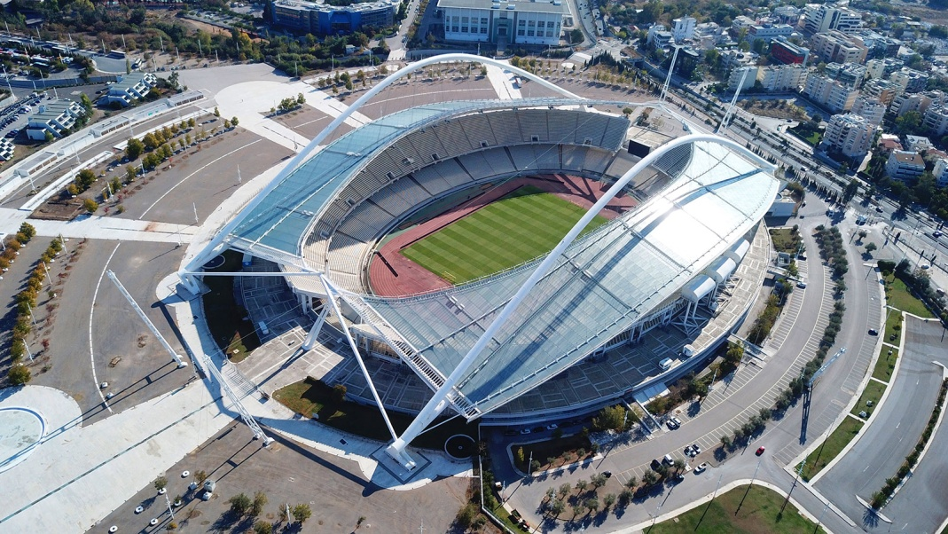
Stadio Olimpico di Atene - CIMOLAI
Terzo Ponte sul Bosforo
Ozman Gazi Bridge – Izmit (Turchia) - ASTALDI
Kingdom Centre Ryad tower - Impregilo
- 7/15 -

Slide 8
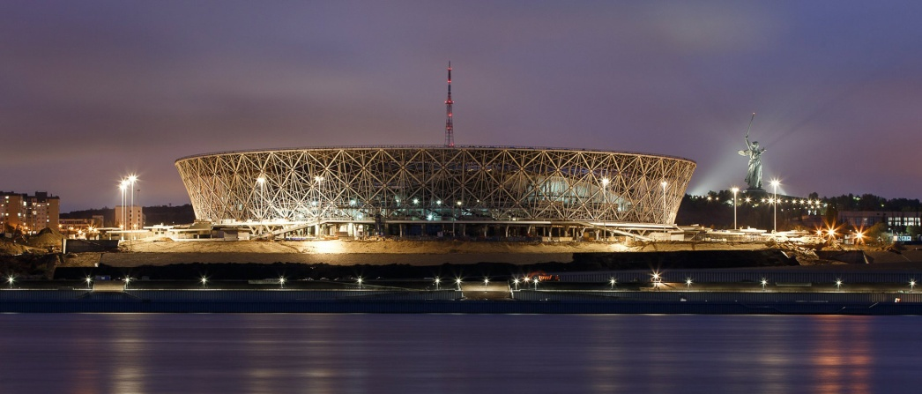
Copertura dello Stadio FNB – Johannesburg (Sud Africa) – Cimolai (2009)
Telescopio E-ELT (Cile) - Cimolai
Volgograd Arena (Russia) Cimolai (2018)
- 8/15 -

Slide 9
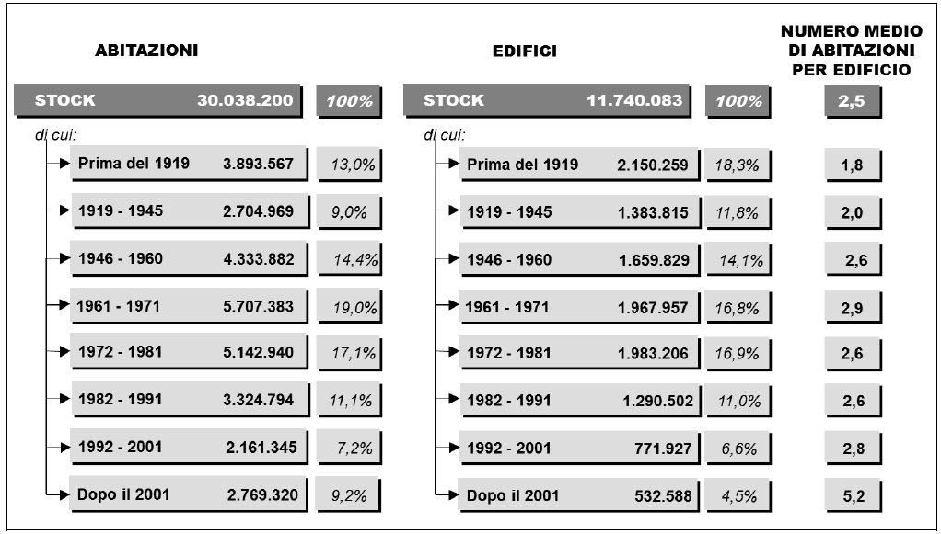
LE COSTRUZIONI ESISTENTI
STOCK PER EPOCA DI COSTRUZIONE
FONTE: CRESME Centro Ricerche Economiche, Sociologiche e di Mercato nell’Edilizia (2012)
Con la legge n.64 del 2 febbraio 1974 si approva il primo documento che prevede una classificazione sismica nazionale del territorio e si iniziano a definire le prime norme tecniche.
Oltre il 60% del patrimonio edilizio italiano è antecendente il 1974.
- 9/15 -

Slide 10
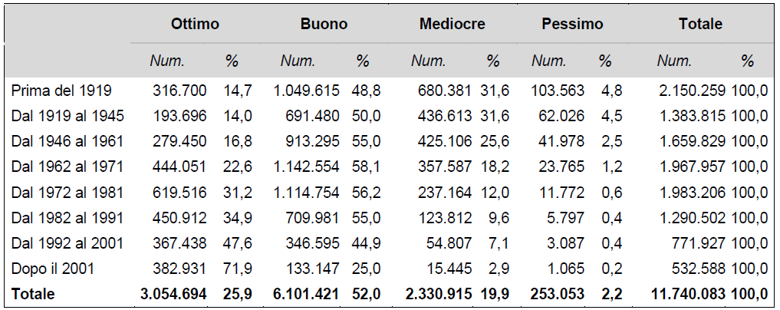
EDIFICI PER EPOCA DI COSTRUZIONE E STATO MANUTENTIVO
Le condizioni di manutenzione del patrimonio edilizio indicano che oltre il 22% degli edifici risulta in stato di conservazione mediocre (19,9%) o pessimo (2,2%); nel complesso si tratta di circa 2,6 milioni di edifici con evidenti necessità di riqualificazione. E’ altresì evidente la forte correlazione tra la vetustà dell’edificio e le condizioni di manutenzione poiché oltre il 30% degli edifici in condizioni insufficienti è di edificazione precedente al 1919 e fino agli anni ’70 si osservano alte percentuali di immobili con necessità di riqualificazione.
- 10/15 -

Slide 11
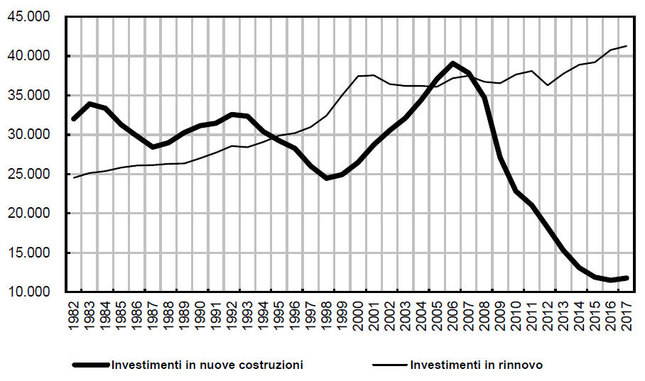
INVESTIMENTI IN EDILIZIA RESIDENZIALE (1982-2017)
Valore in milioni di euro a prezzi 2005
La vetustà del patrimonio edilizio fa prevedere nei prossimi anni significativi incrementi degli investimenti per la riqualificazione degli edifici esistenti anche in considerazione degli incentivi fiscali previsti.
- 11/15 -

Slide 12
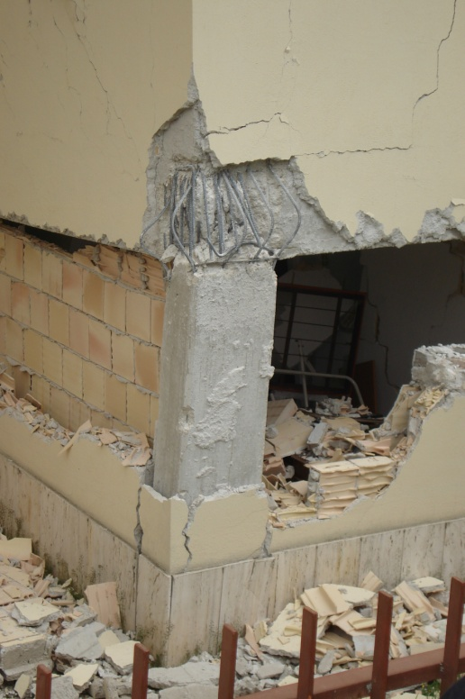
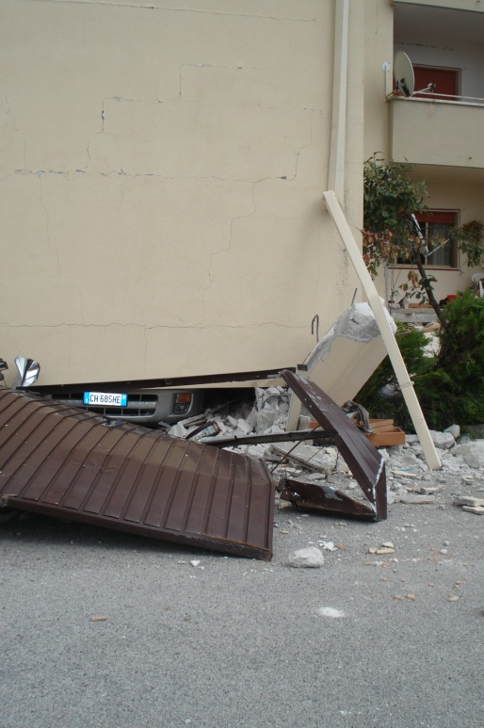
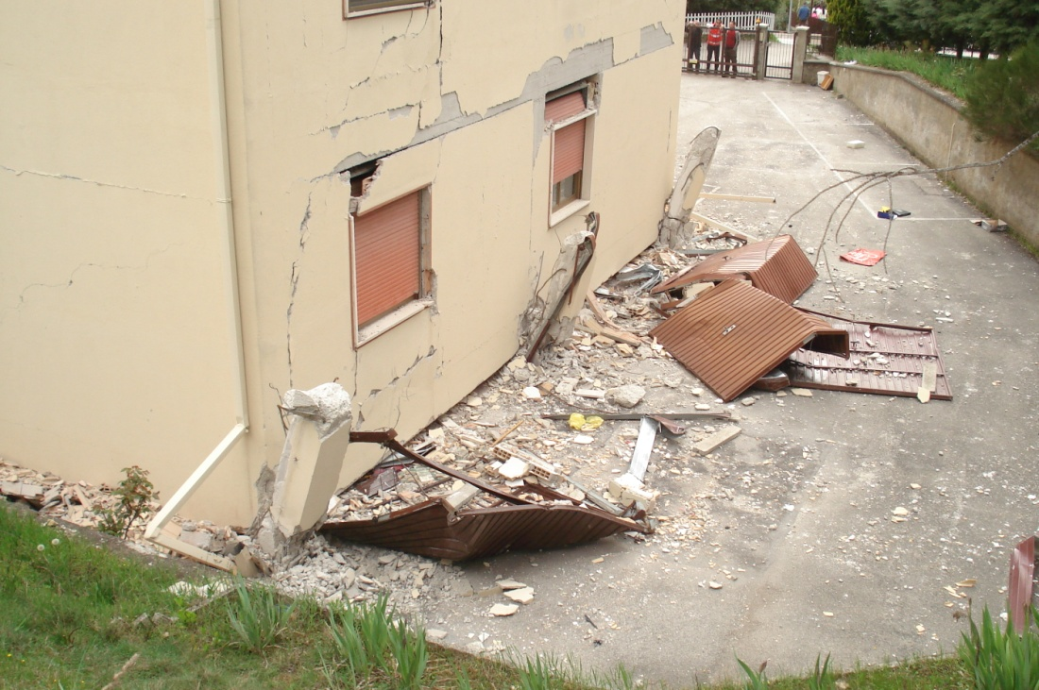
D.M. 3 marzo 1975. Approvazione delle norme tecniche per le costruzioni in zone sismiche.
D.M. 16/01/1996 “Norme tecniche per le costruzioni in zone sismiche” (G.U. n.29 del 5/02/1996)
OPCM n. 3274 del 20 Marzo 2003 (G.U. n. 105 del 8/05/2003) “Primi elementi in materia di criteri generali per la classificazione sismica del territorio nazionale e normative tecniche per le costruzioni in zona sismica”.
D.M. 14/01/2008: “Norme Tecniche per le Costruzioni” entrato in vigore nel 1 luglio 2009
D.M. 17/01/2018: “Aggiornamento delle Norme Tecniche per le Costruzioni”
- 12/15 -

Slide 13
Decreto Ministeriale numero 58 del 28-02-2017
Decreto ministeriale numero 65 del 07-03-2017
Sisma Bonus - Linee guida per la classificazione del rischio sismico delle costruzioni nonché le modalità per l'attestazione, da parte di professionisti abilitati, dell'efficacia degli interventi effettuati.
Nonostante la lenta ripresa del valore della produzione delle nuove costruzioni è evidente che il futuro della ingegneria strutturale riguarderà più gli interventi di riparazione, di consolidamento statico, di miglioramento e/o adeguamento sismico piuttosto che la realizzazione di nuove costruzioni.
INGEGNERE ESPERTO IN RIQUALIFICAZIONE STRUTTURALE
DEL PATRIMONIO EDILIZIO
QUALI DOVRANNO ESSERE LE COMPETENZE ?
- 13/15 -

Slide 14
RISCHIO SISMICO: R = P V E
RIQUALIFICAZIONE ENERGETICA
RIQUALIFICAZIONE STRUTTURALE
INVOLUCRO EDILIZIO
IMPIANTI TERMICI
IMPIANTI FOTOVOLTAICI
aumenta
E
RILIEVO
STRUTTURE DI FONDAZIONE
STRUTTURE IN ELEVAZIONE
riduce
V
NUOVE TECNOLOGIE NELL’ARCHITETTURA
TERMOFISICA DEL’EDIFICIO
PROGETTAZIONE DI IMPIANTI TERMOTECNICI
PROGETTAZIONE DI IMPIANTI FOTOVOLTAICI
PROGETTAZIONE DI IMPIANTI ELETTRICI
GESTIONE DELL’ENERGIA
RILIEVO ARCHITETTONICO
RILIEVO STRUTTURALE
MONITORAGGIO STRUTTURALE
IDENTIFICAZIONE STRUTTURALE
INGEGNERIA SISMICA
STRATEGIE DI INTERVENTO A LIVELLO LOCALE
STRATEGIE A LIVELLO DI SISTEMA STRUTTURALE
ISOLAMENTO SISMICO
VALUTAZIONE ECONOMICA DEI PROGETTI
BONUS INTEGRATO (ECO+SISMA)
- 14/15 -

Slide 15
GRAZIE PER L’ATTENZIONE

